Slide 1

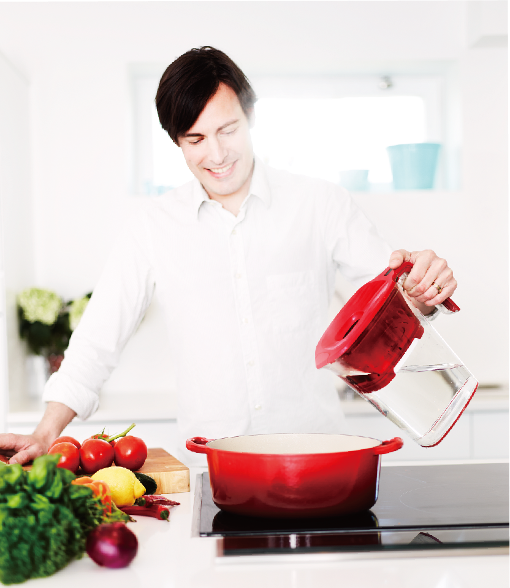
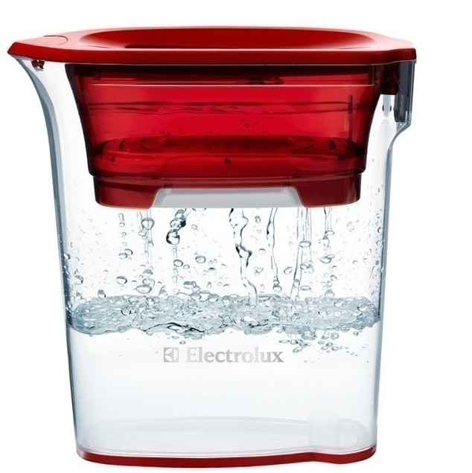
EWFSJ3
滤水壶
市场价：399.00
批发价：187.00
过滤水能力：1.2L
包装尺寸：20×10×21cm
装箱明细：3pcs/箱
过滤系统：四层过滤：
1.预过滤
2.离子交换过滤
3.活性炭过滤
4.最终过滤
产品特点：
根据德国食品安全测试认证
创新的过滤技术，
包含3M净化技术
可放置于冰箱，
单手操作，防滑设置
可用于洗碗机

